Slide 1
Вавренюк
Александр Борисович к.т.н., доцент отделения интеллектуальных кибернетических систем офиса образовательных программ abvavrenyuk@mephi.ru

Slide 2
Архитектура операционных систем

Slide 3
Виды занятий
Лекции
Семинарские занятия
Лабораторные работы
Отчетность: экзамен

Slide 4
Лекции
Рассматриваются структура, назначение, основные принципы работы, алгоритмы, положенные в основу операционных систем (ОС). Главным образом речь идет о UNIX. Говорят о так называемых UNIX-подобных ОС, или ОС семейства UNIX.

Slide 5
Семинарские занятия
В основном посвящены программному интерфейсу UNIX-подобных ОС. Изучаются системные вызовы. Системный вызов – запрос к ОС на выполнение каких-либо сервисных функций.

Slide 6
Лабораторные работы (1)
Файловая система
Система управления процессами
Сигналы
Каналы
Очереди сообщений

Slide 7
Лабораторные работы (2)
Адрес кафедрального UNIX-сервера:
samos.dozen.mephi.ru
Возможен доступ через Интернет

Slide 8
Лабораторные работы (3)
Программирование на языке Си на уровне системных вызовов ОС UNIX.

Slide 9
Литература
Робачевский А.М., Немнюгин С.А., Стесик О.Л. Операционная система UNIX. 2-е изд. СПб.: ВHV, 2010.
Таненбаум Э. Современные операционные системы. 4-е изд. СПб.: Питер, 2015.
Ефанов Д.В., Мельников В.В., Никитин В.Д. Алгоритмы и структуры ядра Linux. Учебное пособие. М.: МИФИ, 2002.

Slide 10
История развития ОС
Середина 40-х – первые ламповые вычислительные устройства. Одна и та же группа людей занимается проектированием, эксплуатацией и программированием.
Программирование в машинных кодах.

Slide 11
Середина 50-х – полупроводниковые элементы. Возросло быстродействие процессора и объемы оперативной и внешней памяти. Надежность компьютеров позволила возложить на них выполнение практических задач.

Slide 12
Первые алгоритмические языки, трансляторы, библиотеки подпрограмм.
Введены должности операторов вычислительных центров.
Системы пакетной обработки.
Первые ОС – мониторы.

Slide 13
1965 – 1975 – появление интегральных микросхем.
IBM/360 – OS/360 Мультипрограммирование, мультипроцессирование, поддержка многотерминального режима, виртуальная память, файловая система, разграничение доступа, сеть.

Slide 14
ОС как продолжение аппаратуры.
Поддержка микропроцессорами защищенного режима, переключения контекстов, системы прерываний. Появление первых серий программно-совместимых машин:
IBM/360 – IBM/370 (EC)
PDP-11 (СМ-3, СМ-4, СМ-420)

Slide 15
Требовалась программная совместимость ОС. Процесс разработки ОС был очень трудоемким и требовал усилий тысячи программистов. Код ОС содержал множество ошибок.
OS/360 – 8 МБайт кода стоимостью 80 миллионов $.
Появились первые версии UNIX.

Slide 16
70-е годы – появление первых сетевых ОС.
1969 – проект DARPANET
(ARPANET).
1974 – IBM SNA (System Network Architecture).
1974 – сети X.25.
1980 – X.25 включена в SNA.

Slide 17
Появление миникомпьютеров. Более дешевые и простые. ОС для таких систем тоже упрощена. Появляются специализированные ОС, например для систем реального времени.
В таких ОС часто отсутствовала поддержка мультипрограммирования.

Slide 18
80-е годы – появление персональных компьютеров и локальных сетей.
Владеть персональными компьютерами могли частные лица. Архитектура очень простая и простая ОС.

Slide 19
Процессор Intel 8086, 8088.
Microsoft MS-DOS.
Интерфейс командной строки, усеченные функции дополняемые внешними программами Norton Commander, PC Tools, MS-NET.
Специализированные сетевые ОС – Novell NetWare.

Slide 20
Сетевые стандарты.
1980 – Ethernet
1983 – TCP/IP (военный стандарт Минобороны США)
1985 – Token Ring
Конец 80-x – FDDI

Slide 21
Совместный проект Microsoft и IBM для персональных компьютеров на базе Intel 80286 – OS/2. Защищенный режим, вытесняющая многозадачность, многопоточность, виртуальная память, графический пользовательский интерфейс, виртуальная DOS-машина.

Slide 22
На базе OS/2 Microsoft выпустила LAN Manager, а IBM – LAN Server.
Протокол NetBIOS.
Появление WINDOWS, сначала как оболочка над MS-DOS.
Специализированные сетевые ОС
CISCO Systems - IOS

Slide 23
Последний этап. 90-е и 00-е годы.
Появление централизованных средств администрирования, справочных служб.
NetWare – NDS
Windows NT – Active Directory
Windows 95/98/Me
Windows NT/2000/2003/XP

Slide 24
История UNIX
1 января 1970 года – официальная дата рождения. От нее отсчитывают время системные часы. 32-разрядный счетчик переполнится 19 января 2038 года.

Slide 25
1965 – Bell Telephone Laboratories (AT&T) совместно с General Electric Company и Массачусетским институтом технологии (MIT)
MULTICS (MULTIplexed Information and Computing Service)

Slide 26
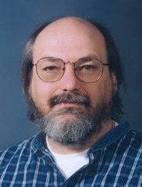
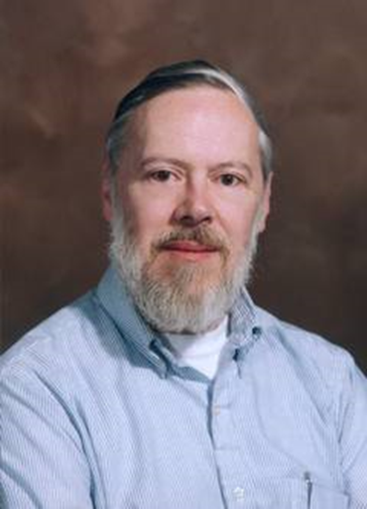
Ken Thompson Dennis Ritchie

Slide 27
Платформа – PDP-7.
Состав ОС: файловая система, ассемблер, редактор и shell. Bell Labs могла проводить исследования ОС UNIX, но не могла продавать, рекламировать или поддерживать любые программные продукты, базирующиеся на ОС UNIX. Она могла также распространять программное обеспечение в университетах только в целях образования.

Slide 28
1970 – Версия 1 ОС UNIX на ассемблере для PDP-11/20 (16-разрядный миникомпьютер).
1971 – Кен Томпсон разрабатывает интерпретирующий язык В, базирующийся на языке BCPL.
1972 – Расширение версии 1 — появление каналов, поддержка языков, попытка написать ядро на языке NB (предшественнике языка С). Инсталляция 10 систем.

Slide 29
1973 – Ядро и shell переписываются на языке С. Инсталляция 25 систем. Неофициальное распространение системы в университетах.
1974 – Разработка версии, официально доступной университетам для учебных целей (без поддержки и сопровождения).
1975 – Томпсон начинает взаимодействие с Калифорнийским университетом в Беркли. Начало разработок версии UNIX в Беркли.

Slide 30
1977 – BSD (Berkeley Software Distribution) разрабатывает первую версию для PDP-11. Инсталлировано порядка 500 систем, главным образом, в 125 университетах.
1978 – Развивается принцип переносимости. Разработана система UNIX/32V на VAX 11/780 (32-х разрядная адресация, 4 Гб виртуального адресного пространства).

Slide 31
1979 – Разработана версия BSD 3.0 (модификация UNIX/32V за счет улучшения механизма виртуальной памяти ).
1980 – Разработана версия BSD 4.0: включен в состав механизм управления заданиями, расширенная виртуальная память, включены драйверы для периферийных устройств третьих фирм, использующих не DEC архитектуру, текстовый редактор vi.

Slide 32
1981 – Начинает работать первая организация /usr/group с целью разработки стандартов для среды ОС UNIX.
1982 – Разработаны версии System III, System IV на основе объединения возможностей и средств из предшествующих вариантов ОС UNIX, разработанных AT&T, а также на основе включения некоторых возможности BSD Появление версии НР-UX.

Slide 33
1983 – Разработана версия System V Release 1. Фирма AT&T начинает официальную поддержку системы. Разработана версия BSD 4.2, включающая в себя средства IPC, механизм высокопроизводительной файловой системы, сетевые средства (ТСР/IР). Инсталлировано 100 000 систем UNIX.
1984 – Ричард Столлман создает проект GNU, который становится основой для утилит, вошедших в состав ОС Linux.

Slide 34
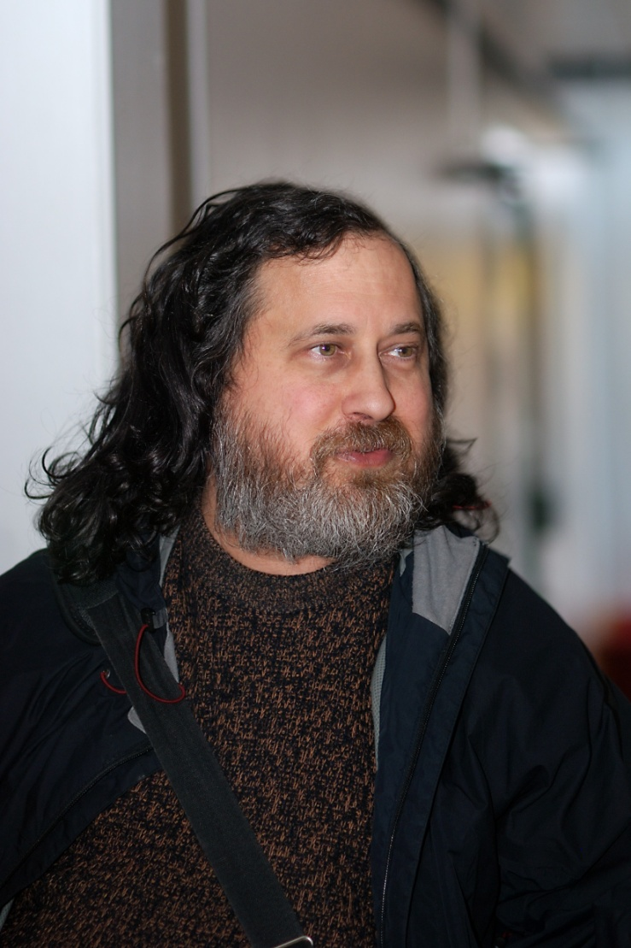
Richard Stallman

Slide 35
1985 – Фирмой AT&T разработан стандарт SVID (System V Interface Definition, ориентированный на интерфейс системных вызовов.
1986 – Разработана версия 4.3 BSD. Появление версии AIX/RT фирмы IBM для платформы с RISC-архитектурой.
1987 – Эндрю Таненбаум создал ОС MINIX. Первая версия UNIX для IBM PC.

Slide 36
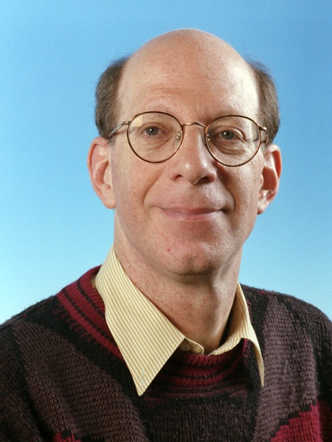
Andrew Tanenbaum

Slide 37
1987 – Разработана версия System V Release 3 с новыми механизмами потоков (STREAMS), IPC, управления заданиями. Общее количество инсталлированных систем UNIX достигло 750000.
1988 – Создана OSF (Open Software Foundation) – независимая Международная организация по стандартизации и разработке программного обеспечения систем с открытой архитектурой.

Slide 38
1989 – Разработана версия System V Release 4, максимально удовлетворяющая стандарту POSIX.1. Разработана AIX/6000 – версия фирмы IBM для семейства RS/6000 (семейство платформ с RISC-архитектурой).
1990 – Разработана «стандартная» система OSF/1. Разработана система AIX 3.1.

Slide 39
1991 – Линус Торвалдс создает ядро Linux. Возможности этого ядра позволяют компоновать открыто распространяемое в исходных кодах программное обеспечение GNU как завершенную операционную систему. ОС GNU/Linux позднее становится известной под сокращенным именем Linux.

Slide 40
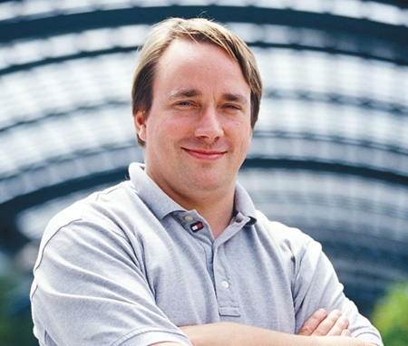
Linus Torvalds

Slide 41
1992 – Разработана система НР-UX 9.0, удовлетворяющая большинству стандартов UNIX: SVID2,X/Open Portability Guide, POSIX 1003, X11R5, FIPS-2 и FIPS-З, POSIX.1, OSF/Motif 1.2 и другим.
1995 – НР-UX 10.0 – по организации ядра система соответствует SVID3. Главное отличие заключается в том, что структура файловой системы была изменена в соответствии с АТ&Т SVR4 и OSF/1.

Slide 42
1997 - Разработана НР-UX 11.0, поддерживающая работу 64-х битных приложений на платформах с 64-х разрядной адресация. Ядро поддерживает механизм нитей. Фирма IBM анонсировала версию AIX 4.3.

Slide 43
1999 – Red Hat Inc. создает Red Hat Linux, версия 6.0. Эта версия ОС Linux становится коммерческим стандартом и устанавливается на разных промышленных вычислительных системах.
Компанией Compaq Computer Corporation разработана операционная система True64-UNIX на основе 64-разрядного ядра Mach V2.5 и технологии OSF/1.
Фирмой IBM разработана AIX 4.3.3.

Slide 44
Версии ядер Linux
Linux 0.01 17 сентября 1991 (10 239 строк кода)
Linux 1.0.0 14 марта 1994 (176 250 строк кода)
Linux 2.0.0 9 июня 1996 (777 956 строк кода
Linux 3.0 22 июля 2011 (14,6 млн строк кода)
Linux 3.1 24 октября 2011
Linux 3.3 15 января 2012 (более 15 млн строк кода)
Linux 4.0 12 апреля 2015 (более 19 млн строк кода)
Linux 5.0 7 января 2019 (более 26 млн строк кода)
Последняя версия
Linux 5.8.5 27 августа 2020

Slide 45
Версии BSD-систем
1978 – первая версии на базе шестой версии UNIX.
1979 – 3BSD на базе седьмой редакции UNIX.
1983 – 4.2BSD поддержка Ethernet и TCP/IP.
1986 – 4.3BSD поддержка NFS (SUN 1985), VFS, отладчик ядра.
1993 – 4.4BSD и BSD Lite.

Slide 46
FreeBSD – 1993 год на базе BSD Lite версия для IBM PC.
Последние версии: 12.1 4 ноября 2019
11.4 16 июня 2020
NetBSD – 1993 год на базе 4.3 BSD. Лозунг: Of course it runs NetBSD.
Последняя версия 9.0 15 февраля 2020
OpenBSD – 1995 год ответвление от NetBSD. Основной лозунг – создание наиболее безопасной, свободной и лицензионно чистой UNIX-подобной ОС.

Slide 47
OpenBSD первый выпуск в 1995 году.
Новая версия выходит два раза в год – 1 мая и 1 ноября.
Последняя версия 6.7 вышла 19 мая 2020 года.
В настоящее время поддерживает 15 различных платформ.

